Slide 1
厦门博视源机器视觉技术有限公司
汇报人：黄海平
时间：2023-12-03
版本：V1.0
源于视觉 不止视觉
源至精密 追求卓越

Slide 2
1
项目概况
目录
2
测试分析
|
3
视觉方案总结
CONTENTS
4
视觉架设
5
视觉方案配置
6
视觉硬件图纸

Slide 3
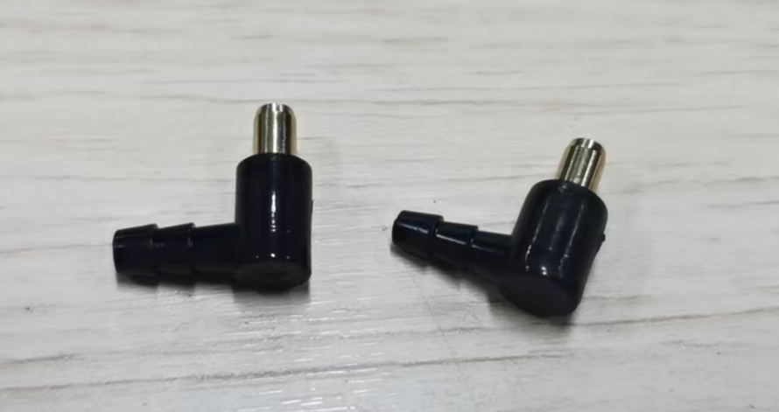
1、项目概况
项目编号 |  | （方案编号） |  | (产品图片，外形尺寸)
设备名称 |  | 喷油阀检测/可能上AI
检测节拍 | 待定
项目概述 | 玻璃盘上料，视觉帅选机(兼容2款产品)
具体需求 | 1 |  | 铜管直径
 | 2 |  | 产品混料判断
 | 3 |  | 模接线有无毛刺
 | 4
 | 5
 | ...

Slide 4
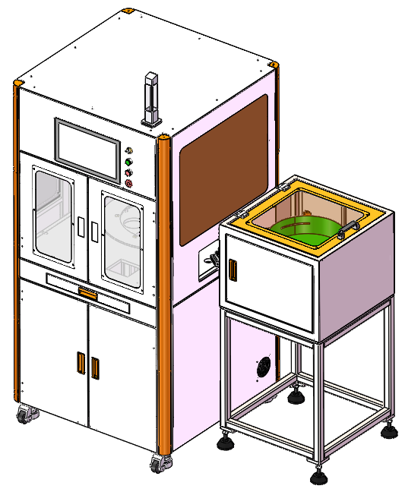
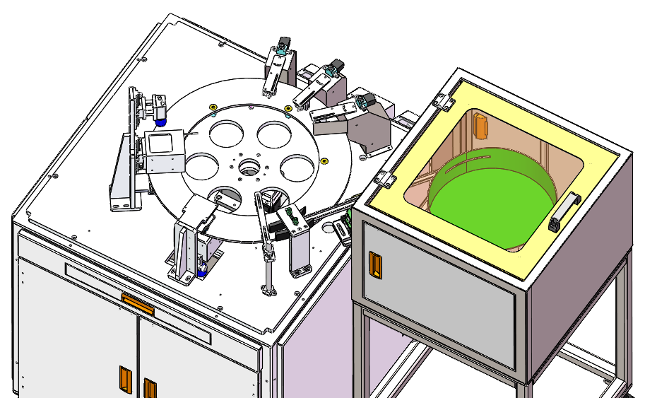
2、设备结构说明
OK下料
NG下料
漏检
振动盘上料
CCD1检测
光电感应
导向

Slide 5
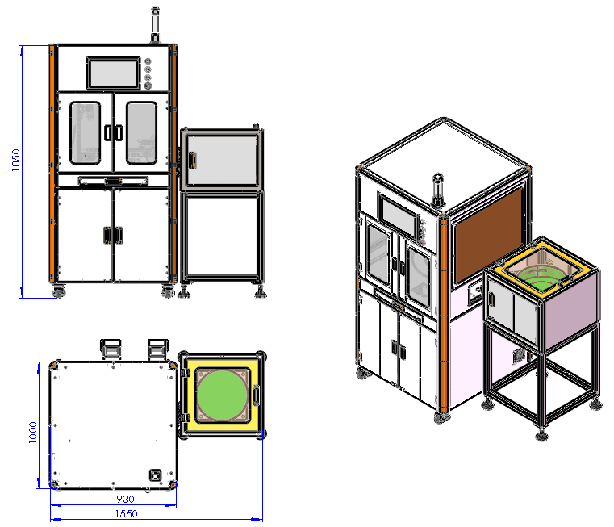
3、设备尺寸

Slide 6
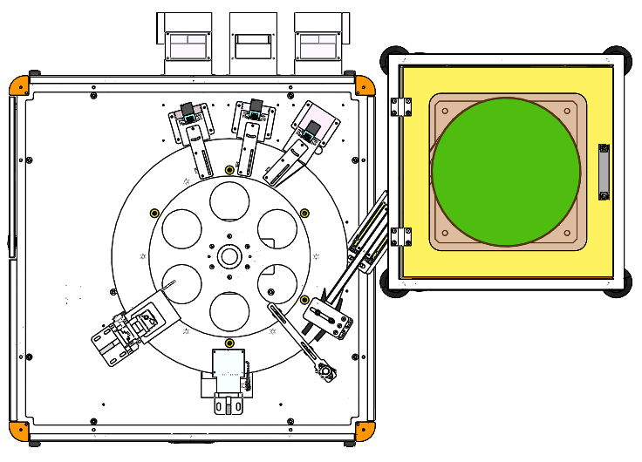
4、设备流程说明
OK下料
NG下料
漏检
振动盘上料
CCD1检测
光电感应
导向

Slide 7
5、测试分析
一.实验室与现场差异
评估报告由实验室测试所得，成像效果可能与现场实际成像效果存在一定程度的差异。正式上线使用前，建议先在产线设备上进行测试，待检测系统稳定后再上线使用。
二.光学系统适用范围
影像系统的光学打光系统是根据待检测产品的缺陷项目进行定制的，对于其要求以外的缺陷项目的特征显现并不一定适用，故无法兼容技术要求以外的检测需求。
三.视觉精度干扰因素
视觉检测精度是相对于固定的检测区域而言，如若在使用过程中人为的扩大或缩小实际检测区域的范围，将导致影像系统的检测精度发生相应的变化。
四.软件检测适用范围
影像系统的检测工具是依据不同产品、不同检测要求以及产线生产人员的使用习惯进行开发的，属于定制化。因此，在系统上线稳定使用后，为保证系统检测的准确性、稳定性，我司不建议临时增加或更改已经确定的缺陷检项目、位置等。
五.影像系统适用范围
该系统仅能够适用于现场所提供样品的检测，如后续在使用的过程中待测产品的外形尺寸、结构、材质与所提供的实验测试样件不一致时，我司无法保证其产品的最终检出率，若需变更优化，费用由贵司承担。
六.现场工作环境要求
无粉尘、无油污、无腐蚀性物质、无强光(如阳光或白炽灯)。
七.通讯协议
我司视觉通信协议为:IO(二入八出),TCP/IP自由协议,232串口通讯,ModbusTCP/IP/RTU。
八.服务调试范围
针对兼容型号、尺寸较多的项目，我司仅提供 1-2 种产品调试服务，并以此作为验收标准，其余的兼容型号，我司提供技术培训，由客户自行调试。

Slide 8
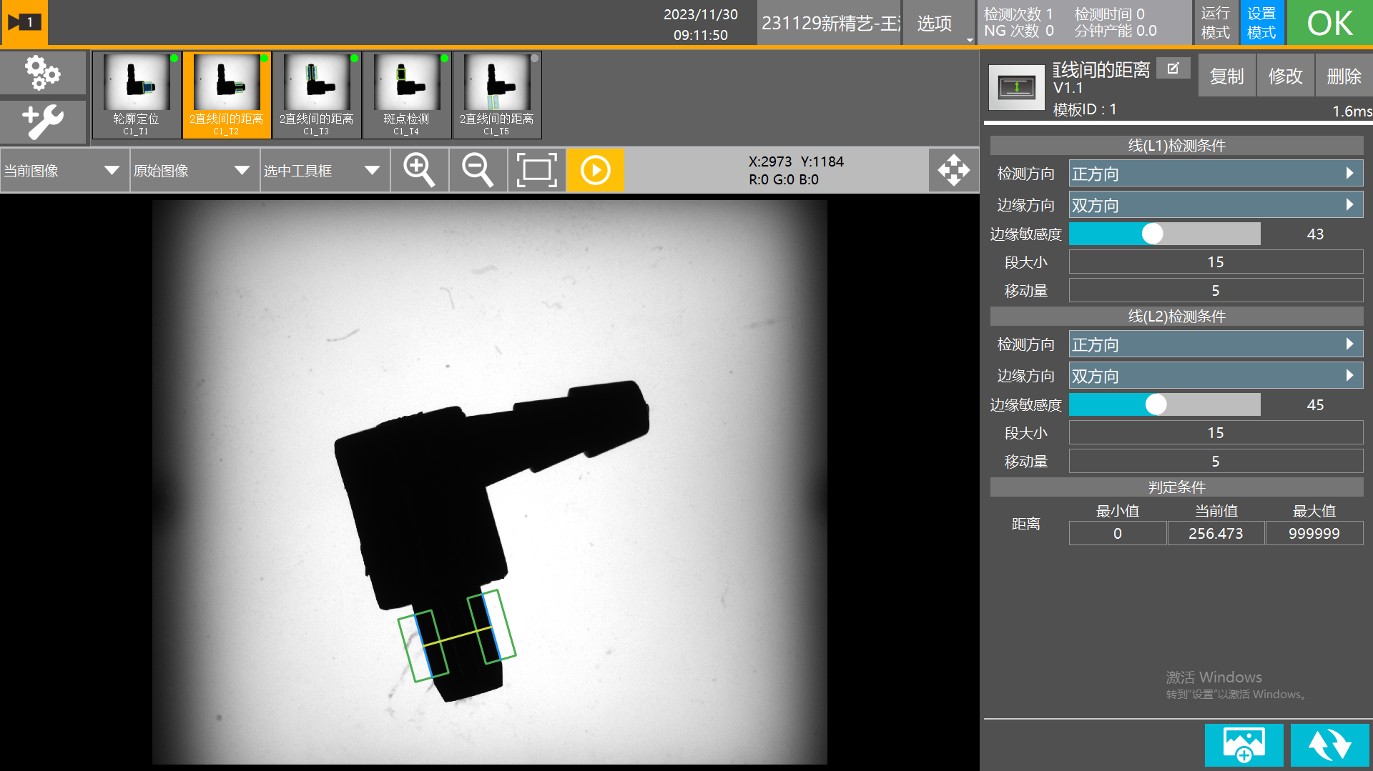
5、测试分析
测试项: | 铜管直径检测 |  | 检测方法： | 2直线距离
检测工位： | 工位1 |  | 检测类型： | 铜管直径检测
原原图 |  | 原图放大图 | 处理放大图 |  | 分析总结
 |  |  |  |  | 铜管直径检测--可行

Slide 9
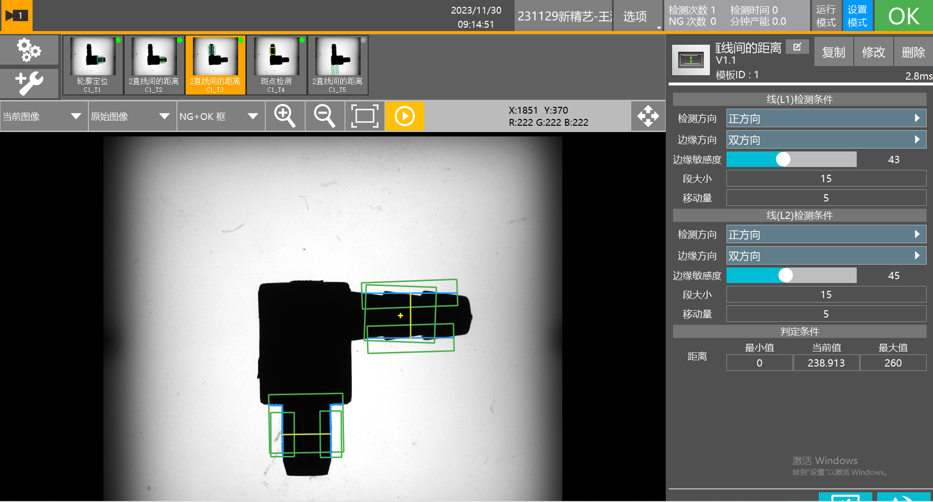
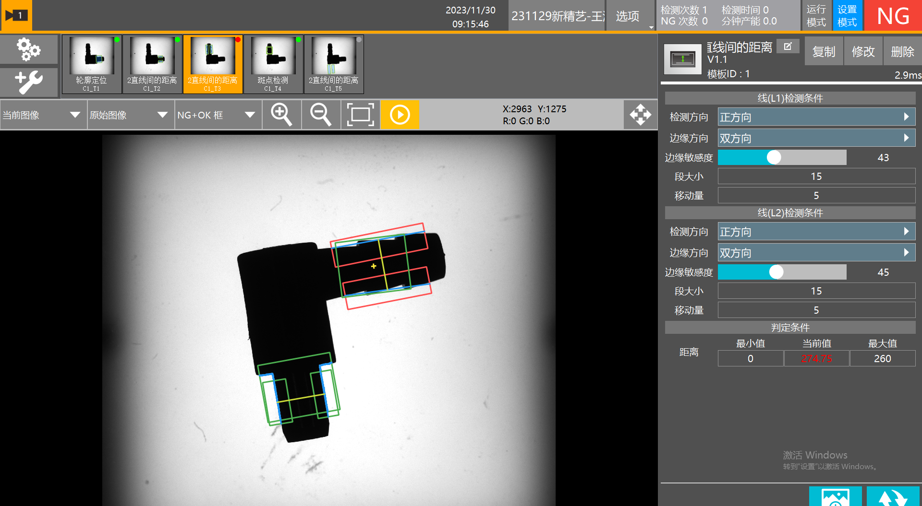
5、测试分析
测试项: | 产品分类 |  | 检测方法： | AI
检测工位： | 工位1 |  | 检测类型： | 异物检测
原原图 |  | 原图放大图 | 处理放大图 |  | 分析总结
 |  |  |  |  | 通过检测管状的尺寸进行判断产品类型
产品1
产品2

Slide 10
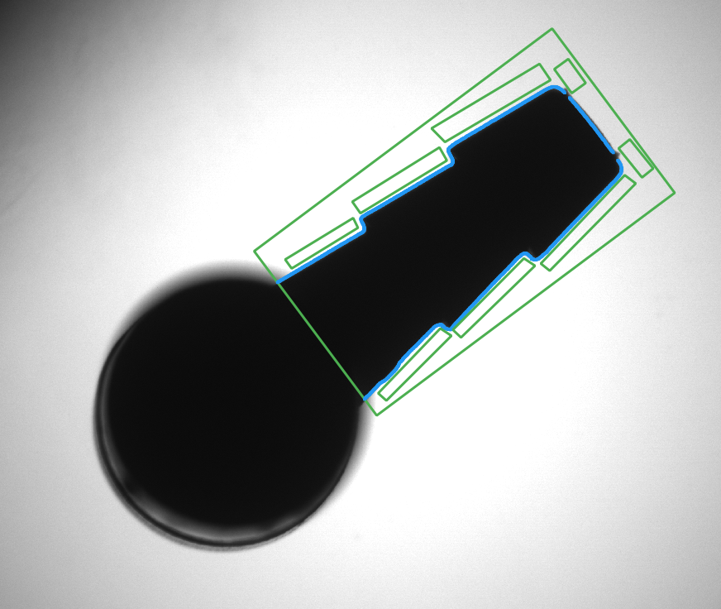
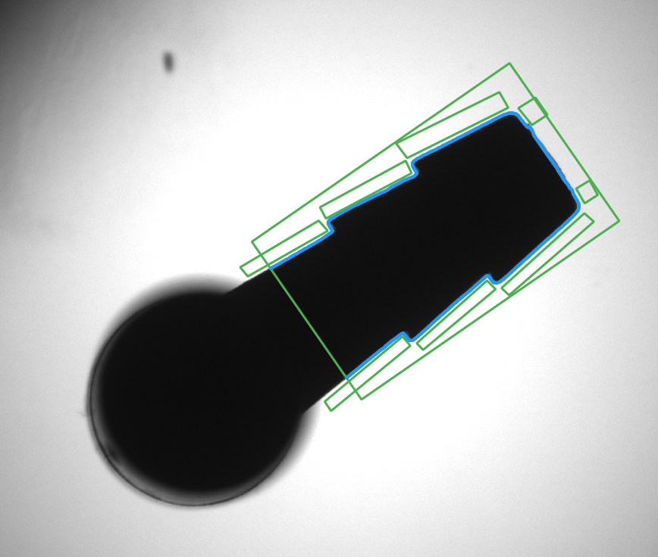
5、测试分析
测试项: | 产品分类 |  | 检测方法： | AI
检测工位： | 工位2 |  | 检测类型： | 毛刺检测
原原图 |  | 原图放大图 | 处理放大图 |  | 分析总结
 |  |  |  |  | 通过检测孔内有无毛刺进行判断产品是否OK
产品1OK
产品2OK

Slide 11
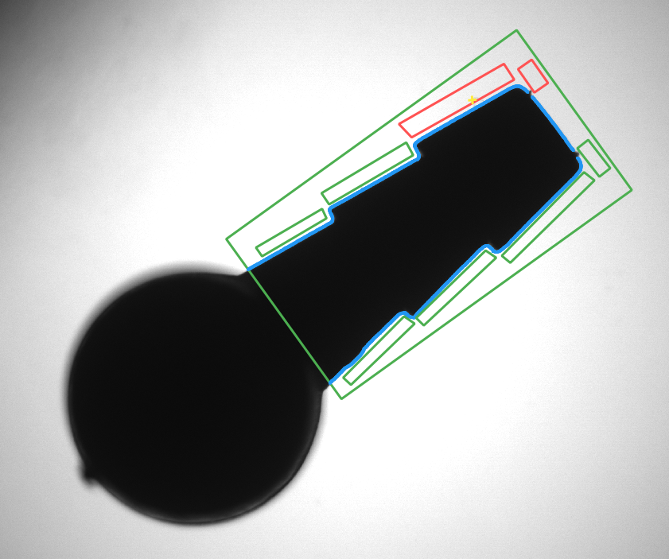
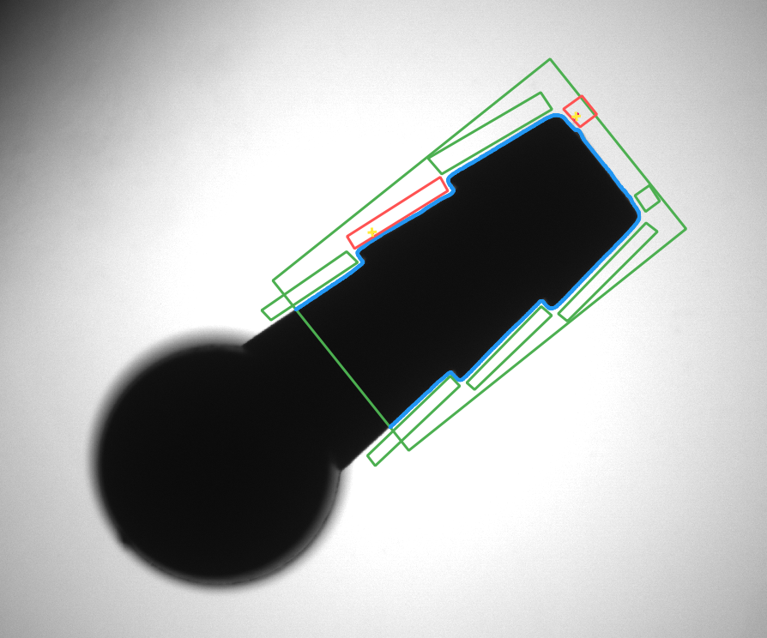
5、测试分析
测试项: | 产品分类 |  | 检测方法： | AI
检测工位： | 工位2 |  | 检测类型： | 毛刺检测
原原图 |  | 原图放大图 | 处理放大图 |  | 分析总结
 |  |  |  |  | 通过检测孔内有无毛刺进行判断产品是否OK
产品1NG
产品2NG

Slide 12
6、视觉方案总结
序号 | 检测项名称 | 判定标准 | 判定依据 | 可行性 | 说明
1 | 尺寸检测 | 实际样品 | 视觉判断 | 可行 | 4+（0~0.2） / 4+（0.3~0.5） / 4+(0.7~0.8)
2 | 产品分类 | 实际样品 | 视觉判断 | 可行
3 | 模接线有无毛刺 | 实际样品 | 视觉判断 | 可行 | 只可检测到毛刺方向朝外
4
5
备注：测试风险评估，项目风险点说明 1、来料产品需要干净，不会因为产品脏导致误判 2、 3、

Slide 13
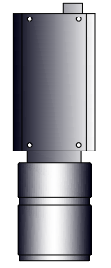


7、视觉架设
检测工位: | 工位1 | 镜头&相机&光源参数
检测项内容: | 检测
 |  | 镜头类型 | FA镜头
 |  | 相机类型 | 500W 相机
 |  | 光源类型 | 环形光源
 |  | 像元尺寸 | 2448*2048
 |  | 视野大小（X,Y） | 40*35 曝光时间：150 增益：0
 |  | 分辨率 | 0.0163mm/pix
 |  | 相机状态参数 | （样品测试时快门&敏感度）
 |  | 光源状态参数 | （光源控制器类型，控制器数值）
 |  | 镜头状态参数 | （光圈，焦点位置，是否有连接环）
500万相机+FA镜头
280±50mm
180±50mm
150±40mm

Slide 14
7、视觉架设
检测工位: | 工位1 | 镜头&相机&光源参数
检测项内容: | 检测
 |  | 镜头类型 | FA镜头
 |  | 相机类型 | 500W 相机
 |  | 光源类型 | 底面光源
 |  | 像元尺寸 | 2448*2048
 |  | 视野大小（X,Y） | 23*20 曝光时间：0.3 增益：0
 |  | 分辨率 | 0.0163mm/pix
 |  | 相机状态参数 | （样品测试时快门&敏感度）
 |  | 光源状态参数 | （光源控制器类型，控制器数值）
 |  | 镜头状态参数 | （光圈，焦点位置，是否有连接环）
500万相机+1.5mm接圈+FA镜头
400±50mm
238±50mm
150±40mm
CST-2PHFS7070-W

Slide 15
7、视觉架设
（硬件布局流程功能说明）
（检测系统流程图）

Slide 16

谢谢观看
厦门博视源机器视觉技术有限公司
地址 : 福建省厦门市集美区杏林瑶山路13-17号
电话 : 0592-6077810 / 15392038593
邮箱 : tulinxiu@xmbsy.net
邮编 : 361021
官网 : http://www.xmbsy.net
源于视觉，不止视觉

